Slide 1

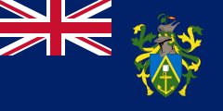


Pitcairn,
Britské indickooceánské teritorium,
Britské antarktické teritorium,
Francouzská jižní a antarktická území
Eliška Malínková, Evropská civilizace a svět, HKS 3. ročník

Slide 2
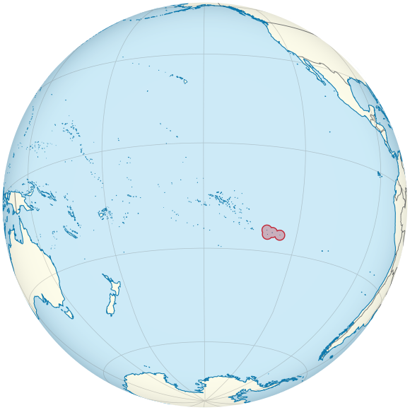
Pitcairn
Zámořské území Velké Británie
Hlavní město: Adamstown
Rozloha: 47 km²
Počet obyvatel: 47

Slide 3

Pitcairn
Politika
  1767 – loď HMS Swallow (Robert Pitcairn)
  1838 – britská kolonie
Geografie
  4 ostrovy - Pitcairn (obydlen), Henderson, Ducie, Oeno (neobydleny)
  Jižní Tichý oceán
  Dostupné pouze lodí
Demografie
  Britové, Polynésané
  Jazyk: angličtina, pitcairnština (úřední)
Náboženství
  Adventisté sedmého dne – jeden kostel na celém ostrově (menšina)
Právní status
  Měna: novozélandský dolar
  Státní zřízení: zámořské území Spojeného království
  Král: Karel III., zastoupen guvernérkou Ionou Thomasovou
Silná závislost na Spojeném království – žádné hnutí za nezávislost

Slide 4
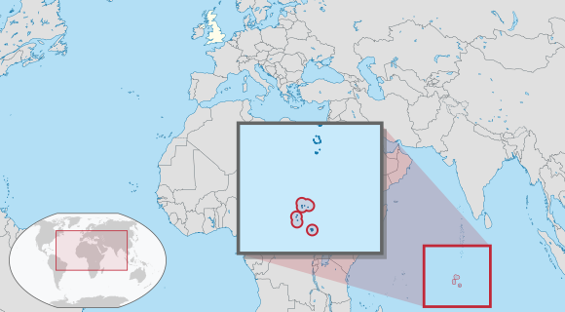
Britské indooceánské teritorium (území)
Zámořské území Spojeného království
Hlavní město: Diego García
Rozloha: 60 km²
Počet obyvatel: 3500

Slide 5

Britské indooceánské teritorium
Politika
  Vasco da Gama (16. století)
  Francouzi (18. století)
  Velká Británie (1786) – potvrzeno Francií (1814)
  Vznik: 8.11.1965
Geografie
  6 atolů Čagoských ostrovů s 56 ostrovy a ostrůvky
  Západ Indického oceánu, asi 2 000 km od Mauricia
Demografie
  Žádné civilní obyvatelstvo
  Britsko-americká vojenská základna – pouze vojenský personál
  Jazyk: angličtina
Náboženství
  Křesťanství
Právní status
  Zámořské území Spojeného království Velké Británie a Severního Irska
  Měna: americký dolar (de facto)
Žádné hnutí za nezávislost

Slide 6
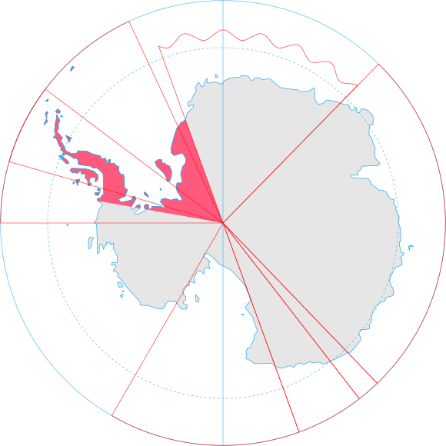
Britské antarktické teritorium
Zámořské území Spojeného království
Hlavní město: Rothera
Rozloha: 1 709 400 km²
Počet obyvatel: neobydleno

Slide 7

Britské antarktické teritorium
Politika
  1908 – dekrety krále Eduarda VII. – Jižní Shetlandy, Jižní Orkneje, Jižní Georgie, Jižní Sandwichovy ostrovy a Grahamova země dependencemi britských Falklandských ostrovů
  1962 – Jižní Shetlandy + Jižní Orkneje + Grahamova země = Britské antarktické teritorium
  Nároky od Argentiny a Chile
Geografie
  Jižní Shetlandy + Jižní Orkneje + Grahamova země
Demografie
  Neobydleno
  Vědci
Právní status
  Britské zámořské území
  Pod britským Ministerstvem zahraničí

Slide 8
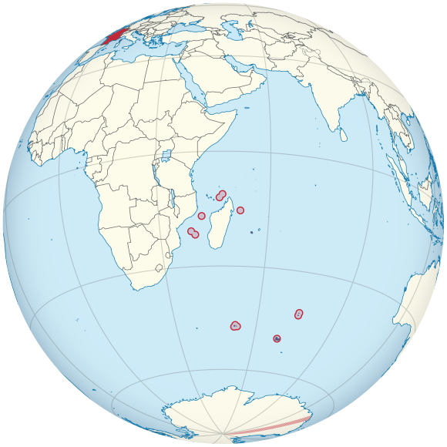
Francouzská jižní a antarktická území
Francouzské zámořské teritorium
Hlavní město: Port-aux-Français
Rozloha: 7 668 km²
Počet obyvatel: 140

Slide 9

Francouzská jižní a antarktická území
Politika
  Nalezeny Francií – kolonie
Geografie
  Kergueleny, Crozetovy ostrovy, Ostrovy Saint-Paul a Amsterdam, Země Adélie, Roztroušené ostrovy
  Indický oceán
  Subtropický pás – arktický pás
Demografie
  Jazyk: francouzština
  Žádné civilní obyvatelstvo
  Vědci, vojáci, námořníci
Právní status
  Francouzské zámořské teritorium
  Přidružené území EU
  Měna: Euro

Slide 10
Zdroje
Welcome To The Official Site Of The Government Of The Pitcairn Islands. Online. In: Government Of The Pitcairn Islands. 2025. Dostupné z: https://www.government.pn/.
Britské indickooceánské území. Online. In: Jiří Petrák. 2025. Dostupné z: https://www.jiripetrak.cz/cs/britske-indickooceanske-uzemi-442/.
United Kingdom - British Antarctic Territory [online]. Commonwealth Secretariat, London, UK, rev. 11.01.2002
Francouzská jižní a antarktická území. Online. In: Jiří Petrák. 2025. Dostupné z: https://www.jiripetrak.cz/cs/francouzska-jizni-a-antarkticka-uzemi-449/.

